Slide 1
Distributed Database
TS. Nguyễn Đình Thuân

Slide 2
3.1 Giới thiệu về CSDLPT
* Thiết kế hệ thống thông tin có CSDL phân tán bao gồm:
- Phân tán và chọn những vị tri đặt dữ liệu;
- Các chương trình ứng dụng tại các điểm;
- Thiết kế tổ chức khai thác hệ thống đó trên mạng
* Định nghĩa 1:
Cơ sở dữ liệu (CSDL) phân tán là tập hợp dữ liệu, mà về mặt logic tập hợp này thuộc cùng một hệ thống, nhưng về mặt vật lý dữ liệu đó được phân tán trên các vị trí khác nhau của một mạng máy tính.

Slide 3
3.1 Giới thiệu về CSDLPT
Sự phân tán dữ liệu (data distribution): dữ liệu phải được phân tán ở nhiều nơi.
Sự tương quan luận lý (logical correlation): dữ liệu của các nơi được sử dụng chung để cùng giải quyết một vấn đề.
Ví dụ:
- Một ngân hàng có ba chi nhánh ở các vị trí địa lý khác nhau.
- Tại mỗi chi nhánh có một máy tính và một cơ sở dữ liệu tài khoản, tạo thành một nơi (site) của cơ sở dữ liệu phân tán.
- Các máy tính được kết nối với nhau thông qua một mạng máy tính truyền thông.
- Một khách hàng có thể gửi tiền và rút tiền tại các chi nhánh.

Slide 4
3.1 Giới thiệu về CSDLPT
Định nghĩa 2: Cơ sở dữ liệu phân tán là tập hợp dữ liệu được phân tán trên các máy tính khác nhau của một mạng máy tính. Mỗi nơi của mạng máy tính có khả năng xử lý tự trị và có thể thực hiện các ứng dụng cục bộ. Mỗi nơi cũng tham gia thực hiện ít nhất một ứng dụng toàn cục, mà nơi này yêu cầu truy xuất dữ liệu ở nhiều nơi bằng cách dùng hệ thống truyền thông.
- Sự phân tán dữ liệu (data distribution): dữ liệu phải được phân tán ở nhiều nơi.
- Ứng dụng cục bộ (local application): ứng dụng được chạy hoàn thành tại một nơi và chỉ sử dụng dữ liệu cục bộ của nơi này.
- Ứng dụng toàn cục (hoặc ứng dụng phân tán) (global application / distributed application): ứng dụng được chạy hoàn thành và sử dụng dữ liệu của ít nhất hai nơi.

Slide 5
3.1 Giới thiệu về CSDLPT
Cơ sở
dữ liệu 1
Cơ sở
dữ liệu 2
Terminal
T
T
T
T
T
Máy tính 1
Máy tính 2
Chi nhánh 1
Chi nhánh 2
Mạng truyền
thông
Chi nhánh 3
T
T
T
Máy tính 3
Cơ sở
dữ liệu 3

Slide 6
3.1 Giới thiệu về CSDLPT
Trung tâm máy tính
Chi nhánh 1
T
T
T
Chi nhánh 2
T
T
T
Cơ sở
dữ liệu 1
Cơ sở
dữ liệu 2
Máy tính 1
Máy tính 2
Mạng cục bộ
Chi nhánh 3
T
T
T
Máy tính 3
Cơ sở
dữ liệu 3
Cơ sở dữ liệu phân tán trên một mạng cục bộ.

Slide 7
3.1 Giới thiệu về CSDLPT
Trung tâm máy tính
Chi nhánh 1
T
T
T
Chi nhánh 2
T
T
T
Cơ sở
dữ liệu 1
Cơ sở
dữ liệu 2
Cơ sở
dữ liệu 3
Máy tính phía sau 1
Máy tính phía sau 2
Máy tính phía sau 3
Mạng cục bộ
Máy tính ứng dụng (phía trước)
Chi nhánh 3
T
T
T
Hệ thống đa xử lý (multiprocessor system)

Slide 8
3.1 Giới thiệu về CSDLPT
Hệ quản trị cơ sở dữ liệu phân tán (DDBMSs)
Chức năng:
- Hỗ trợ việc tạo và bảo trì cơ sở dữ liệu phân tán
- Có các thành phần tương tự như một hệ quản trị cơ sở dữ liệu tập trung
- Các thành phần hỗ trợ trong việc chuyển tải dữ liệu đến các trạm và ngược lại.
Thành phần của DDBMS:
- Quản trị dữ liệu (Database management): DB
- Truyền thông dữ liệu (Data Communication): DC
- Từ điển dữ liệu (Data Dictionary): DD dùng để mô tả thông tin về sự phân tán của dữ liệu trên mạng.
- Cơ sở dữ liệu phân tán (Distributed Database): DDB

Slide 9
3.1 Giới thiệu về CSDLPT`
T
T
T
Local database 1
DB
DC
DDB
DD
Site 1
Site 2
Local database 2
DD
DB
DC
DDB
T
T
T
Các thành phần của một DDBMS thương mại

Slide 10
3.1 Giới thiệu về CSDLPT
So sánh csdl phân tán và csdl tập trung
Nhận xét: CSDL phân tán không đơn giản là những sự thực hiện phân tán của CSDL tập trung, bởi vì chúng cho phép thiết kế các đặc trưng khác với CSDL tập trung.
Các đặc điểm tiêu biểu của CSDL truyền thống:
điều khiển tập trung
độc lập dữ liệu
giảm dư thừa
biệt lập và bảo mật dữ liệu.

Slide 11
3.1 Giới thiệu về CSDLPT
a. Điều khiển tập trung
Trong CSDL tập trung:
- Khả năng điều khiển tập trung trên toàn nguồn tài nguyên thông tin của tổ chức
- Mỗi ứng dụng có các tập tin riêng của nó.
Trong CSDL phân tán,
- CSDL phân tán được điều khiển với cấu trúc phân lớp dựa vào một hệ quản trị CSDL toàn cục (có trách nhiệm trên toàn bộ CSDL phân tán) và hệ quản trị CSDL cục bộ (có trách nhiệm với CSDL cục bộ).
- Hệ quản trị CSDL cục bộ có thể có một mức tự trị cao.
- Các CSDL phân tán có thể rất khác nhau về mức độ tự trị: từ hoàn toàn tự trị, không có bất cứ một hệ quản trị CSDL tập trung nào, đến hầu như hoàn toàn điều khiển tập trung.

Slide 12
3.1 Giới thiệu về CSDLPT
b. Độc lập dữ liệu
Trong suốt phân tán:
- Với trong suốt phân tán chúng ta hiểu rằng các chương trình ứng dụng có thể sử dụng CSDL như là nó không được tổ chức phân tán.
- Sự chính xác của chương trình không bị ảnh hưởng bởi việc dịch chuyển dữ liệu từ trạm này đến trạm khác. Tuy nhiên, tốc độ thực hiện của chúng bị ảnh hưởng.`

Slide 13
3.1 Giới thiệu về CSDLPT
c. Giảm dư thừa dữ liệu
Trong CSDL tập trung:
- Dữ liệu dư thừa được giảm đến mức tối thiểu bởi vì:
  Sự không tương thích giữa nhiều bản sao của cùng một tập dữ liệu.
  Tiết kiệm không gian lưu trữ bằng cách loại bỏ các dư thừa.
Trong CSDL phân tán:
- Dư thừa phức tạp hơn vì
  Hoạt động của các trình ứng dụng có thể bị tăng lên khi dữ liệu được sao lại tất cả các vị trí, nơi trình ứng dụng cần nó.
  Tính thường trực của hệ thống sẽ tăng lên, bởi vì khi có lỗi xảy ra ở một trạm nào đó sẽ không dừng việc thực hiện các ứng dụng của trạm khác nếu dữ liệu đã được sao chép lại.

Slide 14
3.1 Giới thiệu về CSDLPT
Ưu và nhược điểm của hệ phân tán
Ưu điểm
Đáp ứng nhanh hầu hết các ứng dụng sử dụng dữ liệu tại các trạm
Tăng cường các đơn thể ứng dụng và CSDL mà không làm cản trở người sử dụng hiện tại.
Kiểm soát dữ liệu địa phương theo hướng hoàn thiện sự tích hợp và quản trị dữ liệu từ xa.
Tăng cường khả năng của hệ thống liên quan đến sự dư thừa dữ liệu.

Slide 15
3.1 Giới thiệu về CSDLPT
Ưu và nhược điểm của hệ phân tán
Nhược điểm
Phần mềm đắt và phức tạp
Phải xử lý các thay đổi thông báo trong mọi địa điểm
Khó kiểm soát tính toàn vẹn dữ liệu với nhiều bản sao dữ liệu được phân bố khắp mọi nơi.
Đáp ứng chậm nhu cầu của các trạm trong trường hợp các phần mềm ứng dụng không được phân bố phù hợp với việc sử dụng chung.

Slide 16
Kiến trúc CSDL phân tán

Slide 17
3.2 KIẾN TRÚC CƠ BẢN CỦA CSDL PHÂN TÁN
Sơ ®å tổng thể
(Global Schema)
C¸c Sơ ®å ®éc lËp vÞ
trÝ
Sơ ®å ph©n m¶nh
(Fragmentation Schema)
Sơ ®å ®Þnh vÞ
(Allocation Schema)
Sơ ®å ¸nh x¹ ®Þa ph­¬ng 1
(Local mapping Schema 1)
Sơ ®å ¸nh x¹ ®Þa ph­¬ng n
(Local mapping Schema n)
HÖ qu¶n trÞ CSDL t¹i vÞ trÝ 1
(DBMS 1)
HÖ qu¶n trÞ CSDL t¹i vÞ trÝ n
(DBMS n)
CSDL địa phương 1
(Local Database 1)
CSDL địa phương n
(Local Database n)
KiÕn tróc tham kh¶o dïng cho CSDL ph©n t¸n

Slide 18
3.2 Kiến trúc cơ bản của một cơ sở dữ liệu phân tán
a. Sơ đồ tổng thể (Global Schema):
Xác định tất cả các dữ liệu sẽ được lưu trữ trong cơ sở dữ liệu phân tán cũng như các dữ liệu không được phân tán ở các trạm trong hệ thống.
Sơ đồ tổng thể được định nghĩa theo cách như trong CSDL tập trung.
Trong mô hình quan hệ, sơ đồ tổng thể bao gồm định nghĩa của tập các quan hệ tổng thể (Global relation) .

Slide 19
3.2 Kiến trúc cơ bản của một cơ sở dữ liệu phân tán
b. Sơ đồ phân đoạn / phân mảnh (fragment schema):
Mỗi quan hệ tổng thể có thể chia thành một vài phần không giao nhau gọi là phân mảnh (fragment).
Có nhiều cách khác nhau để thực hiện việc phân chia này
Sơ đồ phân mảnh mô tả các ánh xạ giữa các quan hệ tổng thể và các đoạn được định nghĩa trong sơ đồ phân mảnh (fragmentation Schema),
Các đoạn được mô tả bằng tên của quan hệ tổng thể cùng với chỉ mục của mảnh. Chẳng hạn, R_{i} được hiểu là đoạn thứ i của quan hệ R.

Slide 20
3.2 Kiến trúc cơ bản của một cơ sở dữ liệu phân tán
c. Sơ đồ định vị (allocation schema):
Các đoạn là các phần logic của một quan hệ tổng thể được định vị vật lý trên một hay nhiều trạm.
Sơ đồ định vị xác định đoạn dữ liệu nào được định vị tại trạm nào trên mạng.
Tất cả các đoạn được liên kết với cùng một quan hệ tổng thể R và được định vị tại cùng một trạm j cấu thành ảnh vật lý quan hệ tổng thể R tại trạm j.
Do đó ta có thể ánh xạ một-một giữa một ảnh vật lý và một cặp (quan hệ tổng thể, trạm).
Các ảnh vật lý có thể chỉ ra bằng tên của một quan hệ tổng thể và một chỉ mục trạm.

Slide 21
Ký hiệu R_{i} để chỉ đoạn/mảnh thứ i của quan hệ tổng thể R
Ký hiệu R^{j} để chỉ ảnh vật lý của quan hệ tổng thể R tại trạm j
Tương tự như vậy, bản sao của đoạn i thuộc quan hệ R tại trạm j được ký hiệu là R_{i}^{j}
d. Sơ đồ ánh xạ địa phương (Local mapping schema):
Thực hiện ánh xạ các ảnh vật lý lên các đối tượng được thực hiện bởi hệ quản trị cơ sở dữ liệu địa phương
Tất cả các đoạn của một quan hệ tổng thể trên cùng một trạm tạo ra một ảnh vật lý
3.2 Kiến trúc cơ bản của một cơ sở dữ liệu phân tán

Slide 22
3.2 Kiến trúc cơ bản của một cơ sở dữ liệu phân tán
R
R₁¹
R₂¹
R₁
R¹
(Trạm 1 )
R₂
R₁²
R₂²
R²
(Trạm 2 )
R₃
R₂³
R₃³
R₄³
R₄
R³
(Trạm 3 )
Quan hệ tổng thể
Các đoạn
Hình ảnh vật lý
Các đoạn và hình ảnh vật lý của một quan hệ tổng thể

Slide 23
3.3 CÁC ĐẶC ĐIỂM CHÍNH CỦA HỆ PHÂN TÁN
1. Chia sẻ tài nguyên
Được thực hiện qua mạng truyền thông.
Mỗi tài nguyên cần phải được quản lý bởi một chương trình có giao diện truyền thông
Các tài nguyên có thể được truy nhập, cập nhật một cách tin cậy và nhất quán.
Quản lý tài nguyên: bao gồm
Lập kế hoạch dự phòng
Đặt tên cho các lớp tài nguyên
Cho phép tài nguyên được truy nhập từ nơi này đến nơi khác
Ánh xạ tên tài nguyên vào địa chỉ truyền thông.

Slide 24
3.3 CÁC ĐẶC ĐIỂM CHÍNH CỦA HỆ PHÂN TÁN
2. Tính mở
Tính mở của hệ thống phân tán là tính dễ dàng mở rộng phần cứng của nó. Một hệ thống được gọi là có tính mở thì phải có các điều kiện sau:
Hệ thống có thể tạo nên bởi nhiều loại phần cứng và phần mềm của nhiều nhà cung cấp khác nhau.
Có thể bổ sung vào các dịch vụ dùng chung tài nguyên mà không phá hỏng hay nhân đôi các dịch vụ đang tồn tại.
Tính mở được hoàn thiện bằng cách xác định hay phân định rõ các giao diện chính của một hệ và làm cho nó tương thích với các nhà phát triển phần mềm.
Tính mở của hệ phân tán dựa trên việc cung cấp cơ chế truyền thông giữa các tiến trình và công khai các giao diện dùng để truy nhập các tài nguyên chung.

Slide 25
3.3 CÁC ĐẶC ĐIỂM CHÍNH CỦA HỆ PHÂN TÁN
3. Khả năng song song
Hệ phân tán hoạt động trên một mạng truyền thông có nhiều máy tính, mỗi máy có thể có một hay nhiều CPU.
Có thể thực hiện nhiều tiến trình trong cùng một thời điểm. Việc thực hiện tiến trình theo cơ chế phân chia thời gian (một CPU) hay (nhiều CPU).
Khả năng làm việc song song trong hệ phân tán được thể hiện qua hai tình huống sau:
Nhiều người sử dụng đồng thời đưa ra các lệnh hay các tương tác với các chương trình ứng dụng.
Nhiều tiến trình Server chạy đồng thời, mỗi tiến trình phải đáp ứng yêu cầu từ các Clients.

Slide 26
3.3 CÁC ĐẶC ĐIỂM CHÍNH CỦA HỆ PHÂN TÁN
4. Khả năng mở rộng
Khả năng mở rộng của một hệ phân tán được đặc trưng bởi tính không thay đổi phần mềm hệ thống và phần mềm ứng dụng khi hệ được mở rộng.
Yêu cầu cho việc mở rộng không chỉ là mở rộng phần cứng, về mạng mà nó trải trên các khía cạnh khi thiết kế hệ phân tán.
Ví dụ: tần suất sử dụng trên mạng đột ngột, để tránh tình trạng tắc nghẽn xảy ra khi chỉ có một Server và phải đáp ứng các yêu cầu truy nhập các file đó. Người ta nhân bản các file trên một Server khác và hệ thống được thiết kế sao cho việc thêm Server được dễ dàng. Một số giải pháp khác là sử dụng Cache và các bảng sao dữ liệu.

Slide 27
3.3 CÁC ĐẶC ĐIỂM CHÍNH CỦA HỆ PHÂN TÁN
5. Khả năng chịu lỗi
Việc thiết kế khả năng chịu lỗi các hệ thống máy tính dựa trên hai giải pháp sau:
Dùng khả năng thay thế để đảm bảo sự hoạt động liên tục và hiệu quả.
Dùng các chương trình hồi phục dữ liệu khi xảy ra sự cố.

Slide 28
3.3 CÁC ĐẶC ĐIỂM CHÍNH CỦA HỆ PHÂN TÁN
6. Đảm bảo tin cậy và nhất quán
Hệ thống yêu cầu độ tin cậy như:
. Bí mật của dữ liệu
. Các chức năng khôi phục hư hỏng phải đảm bảo
. Ngoài ra các yêu cầu của hệ thống về tính nhất quán cũng thể hiện ở chỗ: không có mâu thuẫn trong nội dung cơ sở dữ liệu.

Slide 29
3.3 CÁC ĐẶC ĐIỂM CHÍNH CỦA HỆ PHÂN TÁN
7. Tính trong suốt
Tính trong suốt của một hệ phân tán được hiểu như là việc che khuất đi các thành phần riêng biệt của hệ đối với người sử dụng và những người lập trình ứng dụng.
Các loại trong suốt trong hệ phân tán:
Trong suốt phân đoạn (fragmentation transparency)
Trong suốt về vị trí (location transparency)
Trong suốt ánh xạ địa phương (local mapping transparency)

Slide 30
3.4 TRONG SUỐT PHÂN TÁN
a. Trong suốt phân đoạn (fragmentation transparency):
Khi dữ liệu đã được phân đoạn thì việc truy cập vào CSDL được thực hiện bình thường như là chưa bị phân tán và không ảnh hưởng tới người sử dụng.
Ví dụ: Xét quan hệ tổng thể NCC (Id, Tên, Tuổi)
và các phân đoạn được tách ra từ nó:
NCC1 (Id, Tên, Tuổi)
NCC2 (Id, Tên, Tuổi)
NCC3 (Id, Tên, Tuổi)
Giả sử DDBMS cung cấp tính trong suốt về phân đoạn, khi đó ta có thể thấy tính trong suốt này được thể hiện như sau:
Khi muốn tìm một người có Id=”Id1“ thì chỉ cần tìm trên quan hệ tổng thể NCC mà không cần biết quan hệ NCC có phân tán hay không.

Slide 31
3.4 TRONG SUỐT PHÂN TÁN
SELECT *
FROM NCC
WHERE Id=”Id1”
NCC₁
Vị trí₁
DDBMS
NCC₂
Vị trí₂
NCC₃
Vị trí₃
Trong suốt phân đoạn

Slide 32
3.4 TRONG SUỐT PHÂN TÁN
b.Tính trong suốt về vị trí (location transparency):
Người sử dụng không cần biết về vị trí vật lý của dữ liệu mà có quyền truy cập đến cơ sở dữ liệu tại bất cứ vị trí nào.
Các thao tác để lấy hoặc cập nhật một dữ liệu từ xa được tự động thực hiện bởi hệ thống tại điểm đưa ra yêu cầu.
Tính trong suốt về vị trí rất hữu ích, nó cho phép người sử dụng bỏ qua các bản sao dữ liệu đã tồn tại ở mỗi vị trí. Do đó có thể di chuyển một bản sao dữ liệu từ một vị trí này đến một vị trí khác và cho phép tạo các bản sao mới mà không ảnh hưởng đến các ứng dụng.

Slide 33
3.4 TRONG SUỐT PHÂN TÁN
Ví dụ: Với quan hệ tổng thể R và các phân đoạn như đã nói ở trên nhưng giả sử rằng DDBMS cung cấp trong suốt về vị trí nhưng không cung cấp trong suốt về phân đoạn.
Xét câu truy vấn tìm người có Id=”Id1”.
SELECT *
FROM NCC1
WHERE Id=”Id1”
IF NOT #FOUND THEN
SELECT *
FROM NCC2
WHERE Id=”Id1”

Slide 34
3.4 TRONG SUỐT PHÂN TÁN
Đầu tiên hệ thống sẽ thực hiện tìm kiếm ở phân đoạn NCC₁ và nếu DBMS trả về biến điều khiển #FOUND thì một câu lệnh truy vấn tương tự được thực hiện trên phân đoạn NCC₂ ,...
Ở đây quan hệ NCC₂ được sao làm hai bản trên hai vị trí₂ và vị trí₃, ta chỉ cần tìm thông tin trên quan hệ NCC₂ mà không cần quan tâm nó ở vị trí nào.
DBMS
NCC₁
Vị trí ₁
NCC₂
Vị trí ₂
NCC₂
Vị trí ₃
Sự trong suốt về vị trí

Slide 35
3.4 TRONG SUỐT PHÂN TÁN
c. Trong suốt ánh xạ địa phương (local mapping transparency):
Là một đặc tính quan trọng trong một hệ thống DBMS không đồng nhất
Ứng dụng tham chiếu đến các đối tượng có các tên độc lập từ các hệ thống cục bộ địa phương.
Ứng dụng được cài đặt trên một hệ thống không đồng nhất nhưng được sử dụng như một hệ thống đồng nhất.
DBMS
NCC₁
Vị trí ₁
NCC₂
Vị trí ₂
Sự trong suốt ánh xạ địa phương

Slide 36
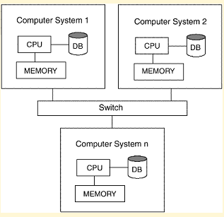
3.5 Phân biệt CSDL phân tán và CSDL song song
+ Kiến trúc bộ nhớ của mô hình song song: Bộ nhớ chia sẻ hoặc Bộ nhớ phân tán
+ Các hệ quản trị CSDL được thiết kế để sử dụng kiến trúc bộ nhớ đó là hệ quản trị CSDL song song: tận dụng công nghệ máy song song
+ Kiến trúc không chia sẻ: mỗi bộ xử lý có bộ nhớ chính và bộ nhớ thứ cấp riêng, không có bộ nhớ dùng chung, các bộ xử lý giao tiếp với nhau bằng mạng tốc độ cao (bus hoặc switch)
+ Kiến trúc không chia sẻ cũng được xem như môi trường cho CSDL song song theo tính đối xứng và đồng nhất của các nút.
Mô hình kiến trúc không chia sẻ

Slide 37
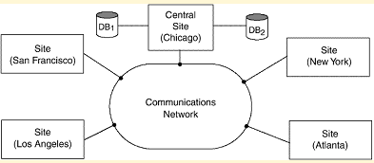
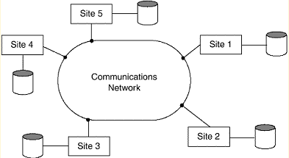
Mô hình dữ liệu tập trung
Mô hình dữ liệu phân tán

Slide 38
3.6 Lợi ích của CSDLPT
− Quản lý dữ liệu phân tán với các mức “trong suốt” khác nhau:
  + Phân tán trong suốt hay mạng trong suốt: chia thành các phần trong suốt và tên trong suốt
  + Bản sao (replication) trong suốt: khiến cho người dùng không nhận thấy sự có mặt của các bản sao
  + Phân đoạn (fragmentation) trong suốt: khiến người dùng không nhận thấy sự có mặt của các phân đoạn (phân đoạn theo chiều dọc/ngang)

Slide 39
3.6 Lợi ích của CSDLPT (tt)
− Tăng tính tin cậy (reliability): là xác suất hệ thống chạy (không dừng) tại thời điểm xác định,
- Tính sẵn sàng (availability): là xác suất hệ thống có khả năng vận hành liên tục trong suốt một khoảng thời gian.
− Nâng cao năng lực hệ thống: do việc định vị dữ liệu làm giảm sự tương tranh giữa CPU và các dịch vụ I/O và dẫn đến việc trễ trong các mạng diện rộng.
− Dễ dàng mở rộng.

Slide 40
3.6 Lợi ích của CSDLPT (tt)
− Các chức năng khác của CSDL phân tán:
  + Lưu vết của dữ liệu phân tán, phân đoạn và bản sao bằng việc mở rộng catalog DDBMS
  + Tiến trình truy vấn phân tán: truy cập các site từ xa và truyền các câu truy vấn và dữ liệu giữa các site thông qua mạng
  + Quản lý các giao dịch phân tán: định ra cách để thực hiện các câu truy vấn và giao dịch truy cập dữ liệu từ xa từ nhiều site, đồng bộ và đảm bảo tính toàn vẹn
  + Quản lý sao lưu dữ liệu: quyết định xem truy cập bản sao nào và duy trì tính nhất quán của các đối tượng dữ liệu trong bản sao
  + Khôi phục dữ liệu phân tán: khôi phục từ các site bị crash, các liên kết bị hỏng…
  + Bảo mật: bảo đảm quản lý trọn vẹn tính bảo mật của dữ liệu và quyền truy cập/cấp phép (authorization/access) của người dùng
  + Quản lý các khoản mục phân tán

Slide 41
3.7 PHƯƠNG PHÁP THIẾT KẾ CSDL PHÂN TÁN
Sơ đồ thiết kế tổng thể cơ sở dữ liệu phân tán
Hiện nay chưa có một kỹ thuật cụ thể nào nói một cách chi tiết việc thiết kế một CSDL phân tán.
Thiết kế lược đồ quan hệ tổng thể
Thiết kế phân đoạn
Thiết kế định vị các đoạn
(Tạo các ảnh vật lý)
Thiết kế CSDL vật lý
Sơ đồ thiết kế tổng thể

Slide 42
3.7 PHƯƠNG PHÁP THIẾT KẾ CSDL PHÂN TÁN
Thiết kế lược đồ quan hệ tổng thể:
  Thiết kế các quan hệ tổng thể
  Mô tả toàn bộ dữ liệu sẽ được dùng trong hệ thống
Thiết kế phân đoạn: thực hiện chia nhỏ dữ liệu thành các phần.
Thiết kế định vị các đoạn:
  là quá trình thực hiện ánh xạ các đoạn vào các trạm khác nhau
  Tạo các ảnh vật lý tại các trạm.
  Các đoạn dữ liệu được đưa vào các vị trí lưu trữ thích hợp với yêu cầu hoạt động thực tế của hệ thống.
Thiết kế cơ sở dữ liệu vật lý: thiết kế dữ liệu vật lý cho các quan hệ tại các trạm

Slide 43
3.7 PHƯƠNG PHÁP THIẾT KẾ CSDL PHÂN TÁN
Các phương pháp thiết kế CSDL phân tán
Có 2 phương pháp thiết kế CSDL phân tán
Phương pháp tiếp cận từ trên xuống
Phương pháp tiếp cận từ dưới lên.

Slide 44
3.7 PHƯƠNG PHÁP THIẾT KẾ CSDL PHÂN TÁN
3.7.1 Phương pháp thiết kế từ trên xuống (Top-Down)
Thiết kế từ tổng thể đến riêng biệt
Phân rã một hệ thống lớn thành các hệ thống con
Phân tích các yêu cầu nhằm định nghĩa môi trường hệ thống
Thu thập các yêu cầu về dữ liệu và nhu cầu xử lý của các trạm có sử dụng CSDL.
Notes:
!

Slide 45
3.7 PHƯƠNG PHÁP THIẾT KẾ CSDL PHÂN TÁN
Thiết kế view: xây dựng khung nhìn dữ liệu cho người sử dụng ở các trạm.
Thiết kế mức quan niệm: là một tiến trình kiểm tra và xác định rõ hai nhóm quan hệ: phân tích thực thể và phân tích chức năng.
  + Phân tích thực thể: xác định các tập thực thể, các thuộc tính và các mối quan hệ giữa chúng.
  + Phân tích chức năng: xác định các chức năng của hệ thống và đưa ra các chức năng cơ sở.

Slide 46
3.7 PHƯƠNG PHÁP THIẾT KẾ CSDL PHÂN TÁN
Thiết kế phân tán: bao gồm hai phần:
+ Thiết kế phân đoạn
+ Thiết kế định vị
Thiết kế lược đồ quan niệm địa phương: tạo ra các lược đồ mức quan niệm tại các địa phương
Thiết kế vật lý: thực hiện ánh xạ lược đồ mức quan niệm tại các địa phương ra các đơn vị lưu trữ vật lý
Quan sát và kiểm tra: kiểm tra các giai đoạn của quá trình thiết kế cơ sở dữ liệu

Slide 47
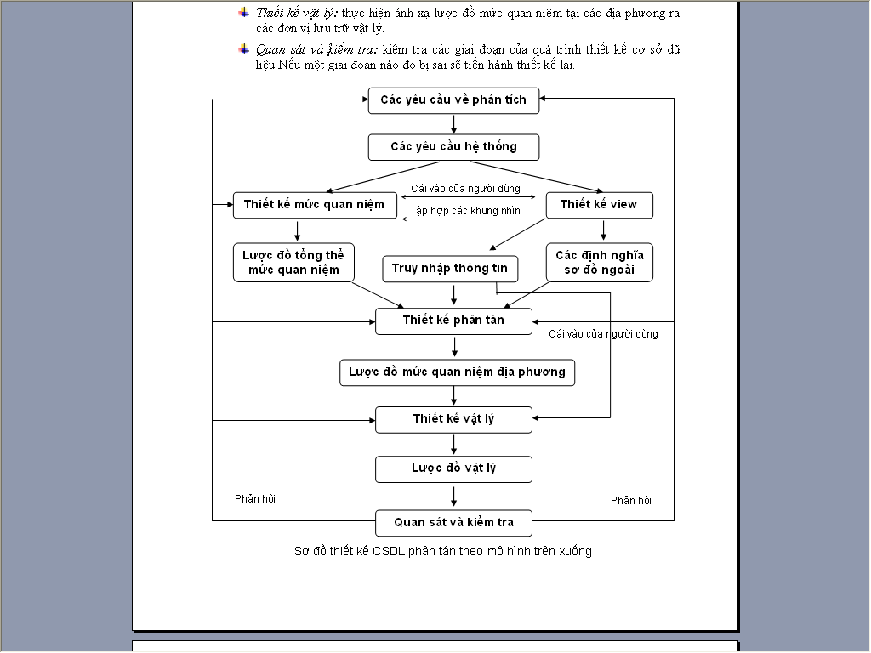
3.7 PHƯƠNG PHÁP THIẾT KẾ CSDL PHÂN TÁN

Slide 48
3.7 PHƯƠNG PHÁP THIẾT KẾ CSDL PHÂN TÁN
3.7.2 Phương pháp thiết kế từ dưới lên (Bottom-Up)
Nhận xét
Phương pháp thiết kế trên xuống thực sự có hiệu quả khi xây dựng một hệ thống mới.
Trong thực tế, một số CSDL đã tồn tại trước, được tổ chức trong môi trường tập trung và CSDL phân tán được phát triển bằng cách liên kết chúng lại thành một CSDL mới thống nhất (Các DBMS cục bộ khác nhau đã được sử dụng)
Cách thiết kế
Chọn một mô hình dữ liệu chung để mô tả lược đồ tổng thể
Chuyển mỗi lược đồ cục bộ theo mô hình dữ liệu chung đã chọn
Tích hợp các lược đồ cục bộ vào lược đồ tổng thể

Slide 49
3.8 PHÂN MẢNH DỮ LIỆU
Phân mảnh (theo chiều ngang, dọc, kết hợp), bản sao (replication), cấp phát trong CSDL phân tán:
Mô hình phân đoạn của một CSDL là việc định nghĩa tập các cách phân đoạn bao gồm các thuộc tính và tuple trong CSDL và việc thoả các điều kiện để có xây dựng CSDL ban đầu từ các phân đoạn bằng cách sử dụng các toán tử OUTER UNION (hoặc OUTER JOIN) và UNION
Nếu một phân đoạn được lưu trữ ở nhiều site, ta nói rằng phân đoạn đó được sao lưu (replicated)

Slide 50
3.8.1 Phân mảnh ngang (horizontal fragmentation)
- Phân mảnh ngang một quan hệ tổng thể n-bộ R là tách R thành các quan hệ con n-bộ R₁, R₂, ..., R_{k} sao cho quan hệ R có thể được khôi phục lại từ các quan hệ con này bằng phép hợp: R = R₁ ∪ R₂ ∪ ... ∪ R_{k}
− Phân mảnh đoạn ngang một quan hệ là tập con của các bộ trong quan hệ đó.
− Các bộ thuộc về phân đoạn nào thì được chỉ ra bằng điều kiện về tính chất của quan hệ.
− Phân đoạn ngang chia ngang một quan hệ bằng cách nhóm các dòng tạo thành tập con các bộ.
− Phân đoạn ngang có được từ việc phân hoạch quan hệ primary thành các các quan hệ secondary, các quan hệ này liên kết với quan hệ primary thông qua khoá ngoại.
− Phân đoạn ngang của quan hệ R được viết là (R) trong đại số quan hệ

Slide 51
3.8.2 Phân mảnh dọc (vertical fragmentation)
− Phân đoạn dọc chia một quan hệ theo chiều dọc bởi các cột
− Mỗi phân đoạn dọc của quan hệ chỉ lưu các thuộc tính của quan hệ
− Phân đoạn dọc của quan hệ R được viết là trong đại số quan hệ
− Một tập các phân đoạn dọc mà phép chiếu danh sách L1,L2,…,Ln gồm tất cả các thuộc tính trong R nhưng chỉ chia sẻ chỉ thuộc tính khoá của R gọi là phân đoạn đầy đủ của R
− Trong trường hợp này, phép chiếu danh sách thoả:
+
+ với mọi i ≠ j trong đó ATTTRS(R) là tập các thuộc tính của R và PK(R) là khoá chính của R
− Để xây dựng lại R từ các phân đoạn dọc ta sử dụng toán tử OUTER UNION trên phân đoạn dọc
- Phân mảnh dọc một quan hệ tổng thể n-bộ R là tách R thành các quan hệ con R1, R2, ..., Rk sao cho quan hệ R có thể được khôi phục lại từ các quan hệ con này bằng phép nối:
R = R1 R2 ..., Rk

Slide 52
3.8.3 Phân mảnh kết hợp (hybrid fragmentation)
− Là việc tổ hợp phân đoạn dọc và phân đoạn ngang
− Quan hệ ban đầu có thể xây dựng lại bằng cách áp dụng các toán tử UNION và OUTER UNION
− Thông thường, mỗi phân đoạn của quan hệ R có được bằng cách tổ hợp toán tử SELECT−PROJECT, kí hiệu ΠL(σC(R)):
+ If C = TRUE and L ≠ ATTRS(R): phân đoạn dọc
+ If C ≠ TRUE and L = ATTRS(R): phân đoạn ngang
+ If C ≠ TRUE and L ≠ ATTRS(R): phân đoạn hỗn hợp

Slide 53
Ví dụ về phân mảnh dữ liệu
Ví dụ: Xét cơ sở dữ liệu của một công ty phần mềm được tổ chức như sau:
NHANVIEN (MANV, TENNV, CHUCVU): quan hệ này chứa dữ liệu về nhân viên của công ty.
TLUONG (CHUCVU, LUONG): quan hệ này chứa dữ liệu liên quan về lương và chức vụ của nhân viên.
DUAN (MADA, TENDA, NGANSACH): quan hệ này chứa dữ liệu về các dự án mà công ty đang thực hiện.
HOSO (MANV, MADA, NHIEMVU, THOIGIAN): quan hệ này chứa dữ liệu về hồ sơ của nhân viên được phân công thực hiện dự án).

Slide 54
Cơ sở dữ liệu của một công ty máy tính
NHANVIEN (E) HOSO(G)
MANV | TENNV | CHUCVU
A1 A2 A3 A4 A5 A6 A7 A8 | Nam Trung Đông Bắc Tây Hùng Dũng Chiến | Phân tích HT Lập trình viên Phân tích HT Phân tích HT Lập trình viên Kỹ sư điện Phân tích HT Thiết kế DL
MANV | MADA | NHIEMVU | THOIGIAN
A1 A2 A2 A3 A3 A4 A5 A6 A7 A8 | D1 D1 D2 D3 D4 D2 D2 D4 D3 D3 | Quản lý Phân tích Phân tích Kỹ thuật Lập trình Quản lý Quản lý Kỹ thuật Quản lý Lập trình | 12 34 6 12 10 6 20 36 48 15
DUAN (J) TLUONG (S)
MADA | TENDA | NGANSACH
D1 D2 D3 D4 | CSDL CÀI ĐẶT BẢO TRÌ PHÁT TRIỂN | 20000 12000 28000 25000
CHUCVU | LUONG
Kỹ sư điện Phân tích HT Lập trình viên Thiết kế DL | 1000 2500 3000 4000

Slide 55
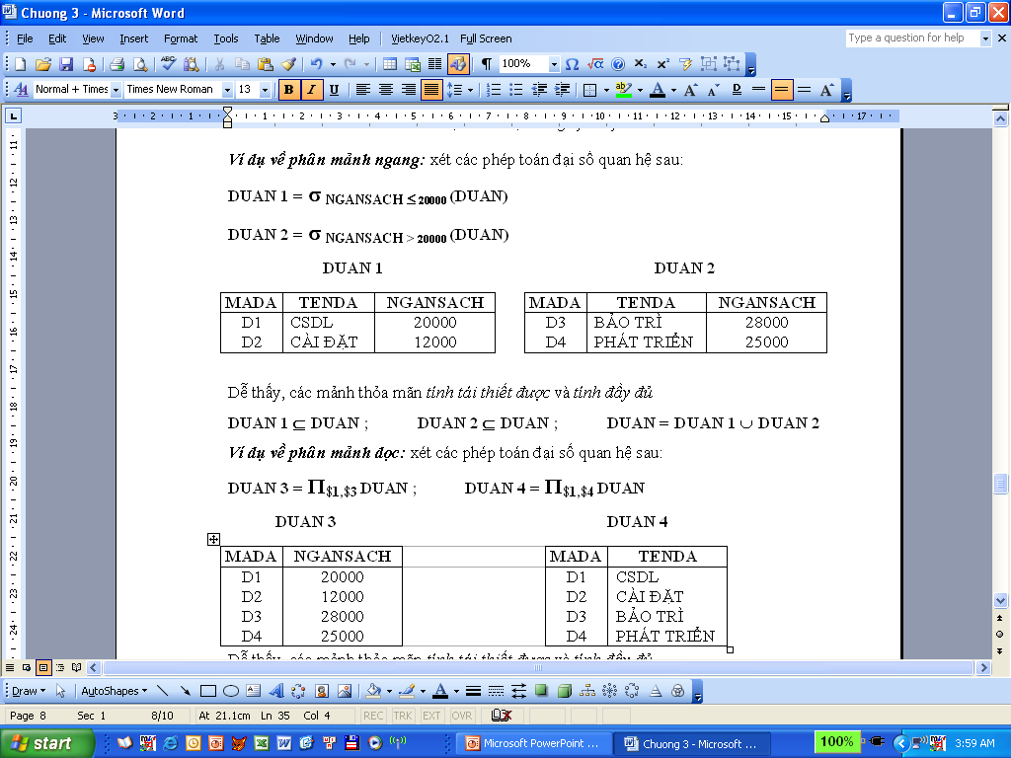
Ví dụ về phân mảnh dữ liệu

Slide 56
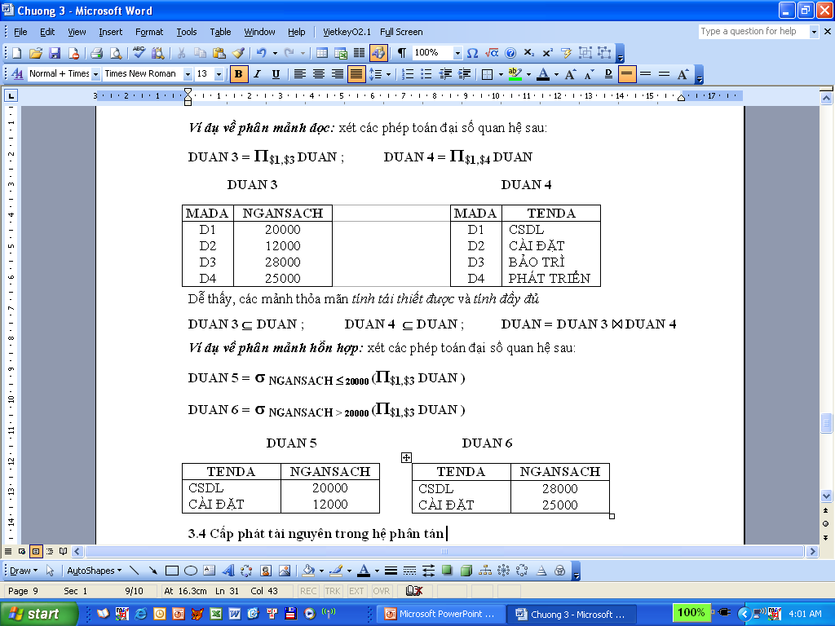
Ví dụ về phân mảnh dữ liệu

Slide 57
3.8.4 Bản sao (replication) và cấp phát (allocation)
− Bản sao được dùng để tăng tính sẵn sàng (availability) của dữ liệu
+ Việc sao lưu toàn bộ dữ liệu của tất cả các site trong hệ phân tán sẽ tạo ra bản sao đầy đủ của CSDL phân tán
+ Mỗi phân đoạn được lưu ở đúng một site sẽ không có bản sao (không có tính hoàn nguyên). Trong trường hợp này mọi phân đoạn được tách rời ra trừ khoá chính được lặp lại trong phân đoạn dọc (hoặc hỗn hợp)
+ Một số phân đoạn của CSDL có thể được sao lưu trong khi một số khác lại không: sao lưu từng phần
− Mỗi phân đoạn (hoặc mỗi bản sao phân đoạn) cần được chỉ định vào một site riêng biệt trong hệ phân tán. Công việc này được họi là phân tán dữ liệu (data distribution) hay cấp phát dữ liệu (data allocation)

Slide 58
3.9 Cấp phát tài nguyên trong hệ phân tán
3.9.1 Bài toán cấp phát (allocation problem):
Giả sử có một tập các mảnh F = {F₁, F₂, ..., F_{k} } và một mạng máy tính bao gồm các vị trí S= {S₁, S₂, ..., S_{m} } trên đó có một tập các ứng dụng Q={Q₁, Q₂, ..., Q_{q} } đang thực thi.
Hãy tìm một phân phối tối ưu các mảnh F cho các vị trí S.

Slide 59
3.9 Cấp phát tài nguyên trong hệ phân tán
Một phân phối được gọi là tối ưu nếu thỏa mãn hai yếu tố sau:
a. Chi phí nhỏ nhất: hàm chi phí bao gồm:
Chi phí lưu mỗi mảnh dữ liệu F_{i} tại vị trí S_{j}
Chi phí truy vấn F_{i} tại vị trí S_{j}
Chi phí cập nhật F_{i} tại tất cả các vị trí có chứa nó
Chi phí truyền dữ liệu.
Bài toán cấp phát sẽ tìm một lược đồ cấp phát với hàm chi phí là cực tiểu.
b. Hiệu quả: chiến lược cấp phát được thiết kế nhằm cực tiểu hóa thời gian thực hiện và tăng tối đa lưu lượng hệ thống tại mỗi vị trí.

Slide 60
3.9 Cấp phát tài nguyên trong hệ phân tán
Bài toán cấp phát tổng quát, ký hiệu DAP (Database Allocation Problem), là một bài toán NP-đầy đủ. Vì thế hầu hết các nghiên cứu đã được dành cho việc tìm ra được các thuật giải heuristic để có được lời giải tối ưu cho loại bài toán này.
Hiện nay chưa có một mô hình heuristic tổng quát nào nhận một tập các mảnh và sinh ra một chiến lược cấp phát gần tối ưu ứng với các ràng buộc cho trước mà chỉ mới đưa ra một số giả thiết đơn giản hóa và dễ áp dụng cho một số cách đặt vấn đề đơn giản.

Slide 61
3.9 Cấp phát tài nguyên trong hệ phân tán
3.9.2 Thông tin cấp phát
Ở giai đoạn cấp phát, chúng ta cần các thông tin định lượng về cơ sở dữ liệu, về các ứng dụng chạy trên đó, về cấu trúc mạng, về khả năng xử lý và giới hạn lưu trữ của mỗi vị trí trên mạng.
a. Thông tin về cơ sở dữ liệu
b. Thông tin về ứng dụng
c. Thông tin về vị trí
d. Thông tin về mạng

Slide 62
3.10 XỬ LÝ TRUY VẤN TRONG CSDL PHÂN TÁN
+ Vai trò của thể xử lý vấn tin phân tán là ánh xạ câu truy vấn cấp cao trên một CSDL phân tán vào một chuỗi các thao tác của đại số quan hệ trên các mảnh, thể hiện các bước:
  Câu truy vấn phải được phân rã thành một chuỗi các phép toán quan hệ được gọi là vấn tin đại số.
  Thứ hai, dữ liệu cần truy xuất phải được cục bộ hóa để các thao tác trên các quan hệ được chuyển thành các thao tác trên dữ liệu cục bộ (các mảnh).
  Cuối cùng câu truy vấn đại số trên các mảnh phải được mở rộng để bao gồm các thao tác truyền thông và được tối ưu hóa để hàm chi phí là thấp nhất.
+ Hàm chi phí muốn nói đến các tính toán như thao tác xuất nhập đĩa, tài nguyên CPU, và mạng truyền thông.

Slide 63
3.10 XỬ LÝ TRUY VẤN TRONG CSDL PHÂN TÁN
1. Bài toán xử lý vấn tin
Có hai phương pháp tối ưu hóa cơ bản được sử dụng trong các bộ xử lý vấn tin:
    - Phương pháp biến đổi đại số
    - Chiến lược ước lượng chi phí.
Phương pháp biến đổi đại số đơn giản hóa các câu vấn tin nhờ các phép biến đổi đại số nhằm hạ thấp chi phí trả lời câu vấn tin, độc lập với dữ liệu thực và cấu trúc vật lý của dữ liệu.
Nhiệm vụ chính của thể xử lý vấn tin quan hệ là biến đổi câu vấn tin cấp cao thành một câu vấn tin tương đương ở cấp thấp hơn được diễn đạt bằng đại số quan hệ. Việc biến đổi này phải đạt được cả tính đúng đắn lẫn tính hiệu quả.

Slide 64
3.10 XỬ LÝ TRUY VẤN TRONG CSDL PHÂN TÁN
Thí dụ 3.1:
Xét một tập con của lược đồ CSDL đã được cho
  NV( MNV, TênNV, Chức vụ)
  PC (MNV, MDA, Nhiệm vụ, Thời gian)
Và một câu truy vấn đơn giản sau:
“Liệt kê tên của các nhân viên hiện đang quản lý một dự án”
Biểu thức truy vấn bằng phép tính quan hệ theo cú pháp của SQL là:
  SELECT TênNV
  FROM NV, PC
  WHERE NV.MNV=PC.MNV
  AND Nhiệmvụ=”Quảnlý”

Slide 65
3.10 XỬ LÝ TRUY VẤN TRONG CSDL PHÂN TÁN
Thí dụ 3.1:
Hai biểu thức tương đương trong đại số quan hệ do biến đổi chính xác từ câu vấn tin trên là:
πTênNV( σNhiệmvụ=”Quảnlý” ∧NV.MNV=PC.MNV (NV x PC))
và
πTênNV(NV|><|MNV(σNhiệmvụ=” Quảnlý” (PC)))
- Hiển nhiên là trong câu vấn tin thứ hai, chúng ta tránh sử dụng tích Descartes, vì thế tiêu dùng ít tài nguyên máy tính hơn câu vấn tin thứ nhất và vì vậy nên được giữ lại.
- Trong các hệ phân tán, đại số quan hệ không đủ để diễn tả các chiến lược thực thi. Nó phải được cung cấp thêm các phép toán trao đổi dữ liệu giữa các vị trí. Bên cạnh việc chọn thứ tự cho các phép toán đại số quan hệ, thể xử lý vấn tin phân tán cũng phải chọn các vị trí tốt nhất để xử lý dữ liệu, và có thể cả cách biến đổi dữ liệu.

Slide 66
3.10 XỬ LÝ TRUY VẤN TRONG CSDL PHÂN TÁN
Thí dụ 3.2:
Thí dụ này minh họa tầm quan trọng của việc chọn lựa vị trí và cách truyền dữ liệu của một câu vấn tin đại số. Chúng ta xét câu vấn tin của thí dụ trên:
πTênNV(NV|><|MNV(σNhiệmvụ=”Quảnlý”(PC)))
chúng ta giả sử rằng các quan hệ NV và PC được phân mảnh ngang như sau:
NV1=σMNV ≤ “E3”(NV)
NV2=σMNV > “E3”(NV)
PC1=σMNV ≤ “E3”(PC)
PC2=σMNV ≥ “E3”(PC)
Các mảnh PC1, PC2, NV1, NV2 theo thứ tự được lưu tại các vị trí 1, 2, 3 và 4 và kết quả được lưu tại vị trí 5

Slide 67
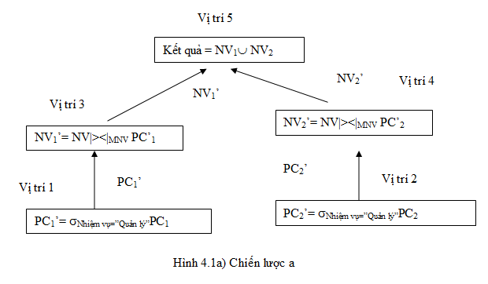

Slide 68
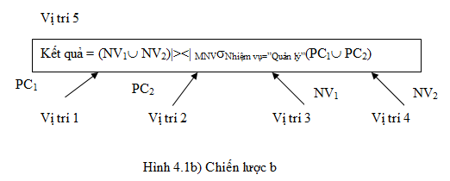
Mũi tên từ vị trí i đến vị trí j có nhãn R chỉ ra rằng quan hệ R được chuyển từ vị trí i đến vị trí j. Chiến lược a) sử dụng sự kiện là các quan hệ được phân mảnh theo cùng một cách để thực hiện song song các phép toán chọn và nối. Chiến lược b tập trung tất cả các dữ liệu tại vị trí lưu kết quả trước khi xử lý câu truy vấn.

Slide 69
3.10 XỬ LÝ TRUY VẤN TRONG CSDL PHÂN TÁN
Sử dụng mô hình chi phí đơn giản, giả sử:
Thao tác truy xuất một bộ (tuple access) được ký hiệu là tupacc, là một đơn vị và thao tác truyền một bộ (tuple transfer) tuptrans là 10 đơn vị.
Các quan hệ NV và PC tương ứng có 400 và 1000 bộ, và có 20 giám đốc dự án thống nhất cho các vị trí.
Các quan hệ PC và NV được gom cục bộ tương ứng theo các thuộc tính Nhiệmvụ và MNV. Vì vậy có thể truy xuất trực tiếp đến các bộ của PC dựa trên giá trị của thuộc tính Nhiệmvụ (tương ứng là MNV cho NV)

Slide 70
3.10 XỬ LÝ TRUY VẤN TRONG CSDL PHÂN TÁN
* Tổng chi phí của chiến lược a có thể được tính như sau:
1.Tạo ra PC’ bằng cách chọn trên PC cần (10+10)* tupacc = 20
2. Truyền PC’ đến vị trí của NV cần (10+10)*tuptrans = 200
3. Tạo NV’ bằng cách nối PC’ và NV’ cần (10+10)*tupacc*2 = 40
4. Truyền NV’ đến vị trí nhận kết quả cần (10+10)*tuptrans = 200
Tổng chi phí 460
* Tổng chi phí cho chiến lược b có thể được tính như sau:
1. Truyền NV đến vị trí 5 cần 400*tuptrans = 4.000
2. truyền PC đến vị trí 5 cần 1000*tuptrans =10.000
3. Tạo ra PC’ bằng cách chọn trên PC cần 1000*tupacc = 1.000
4. Nối NVvà PC cần 400*20*tupacc = 8.000
Tổng chi phí là 23.000

Slide 71
3.10 XỬ LÝ TRUY VẤN TRONG CSDL PHÂN TÁN
Chỉ số đánh giá tiêu dùng tài nguyên là tổng chi phí (total cost) phải trả khi xử lý truy vấn.
Tổng chi phí là tổng thời gian cần để xử lý các phép toán vấn tin tại các vị trí khác nhau và truyền dữ liệu giữa các vị trí.
Một công cụ khác là thời gian đáp ứng của câu vấn tin, là thời gian cần thiết để chạy câu vấn tin.
Trong môi trường CSDL phân tán, tổng chi phí cần phải giảm thiểu là chi phí CPU, chi phí xuất nhập và chi phí truyền.

Slide 72
3.10 XỬ LÝ TRUY VẤN TRONG CSDL PHÂN TÁN
Độ phức tạp của các phép toán quan hệ:
  + Các phép toán chọn, Chiếu (Không loại bỏ trùng lặp) có độ phức tạp là O(n);
  + Các phép chiếu (Có loại bỏ trùng lặp), trùng lặp, nối, nối nửa, chia có độ phức tạp là O(n*logn);
  + Tích Descartes có độ phức tạp là O(n²)
  (N biểu thị lực lượng của quan hệ nếu các bộ thu được độc lập với nhau)
Đánh giá:
- Các thao tác có tính chọn lựa làm giảm đi lực lượng cần phải thực hiện trước tiên.
- Các phép toán cần phải được sắp xếp để tránh thực hiện tích Descartes hoặc để lại thực hiện sau.

Slide 73
3.11 Xử lý truy vấn trong môi trường phân tán
Câu truy vấn phân tán
Lược đồ tổng thể
Phân rã truy vấn
Truy vấn đại số trên các quan hệ phân tán
Trạm điều khiển
Lược đồ phân mảnh
Định vị dữ liệu
Truy vấn mảnh
Các thống kê trên các mảnh
Tối ưu hoá toàn cục
Truy vấn mảnh được tối ưu với các phép toán truyền thông
Lược đồ địa phương
Các trạm địa phương
Tối ưu hoá cục bộ
Các truy vấn cục bộ đã tối ưu
Sơ đồ phân lớp chung cho xử lý truy vấn phân tán

Slide 74
3.11 Xử lý truy vấn trong môi trường phân tán
Phân rã truy vấn
Giai đoạn này chia làm bốn bước: chuẩn hoá, phân tích, loại bỏ dư thừa và viết lại.
1. Chuẩn hoá
Mục đích: chuyển đổi truy vấn thành một dạng chuẩn để thuận lợi cho các xử lý tiếp theo.
Với SQL, có hai dạng chuẩn cho các vị từ trong mệnh đề WHERE là:
Dạng chuẩn hội là hội (∧) của những phép toán tuyển (∨):
(p₁₁∨ p₁₂∨ ... ∨ p_{1n}) ∧ ... ∧ (p_{m1}∨ p_{m2}∨ ... ∨ p_{mn})
Dạng chuẩn tuyển là tuyển (∨) của những phép toán hội (∧):
(p₁₁ ∧ p₁₂ ∧ ... ∧ p_{1n}) ∨ ... ∨ (p_{m1} ∧ p_{m2} ∧ ... ∧p_{mn}), trong đó p_{ij} là các biểu thức nguyên tố.

Slide 75
ĐẠI SỐ MỆNH ĐỀ
Bảng các tương đương logic thường dùng
Đặt T= hằng đúng, F = hằng sai
p∧F ⇔ F
p∨T ⇔ T
p∨F ⇔ p
p∧T ⇔ p
p∧p ⇔p
p∨p ⇔ p
¬(¬p) ⇔p
p∧¬p ⇔ F
p∨¬p ⇔ T
p∧q ⇔ q∧p

Slide 76
ĐẠI SỐ MỆNH ĐỀ
Bảng các tương đương logic thường dùng (tt)
p∨q ⇔ q∨p
(p∧q)∧r ⇔ p∧(q∧r)
(p∨q)∨r ⇔ p∨(q∨r)
p∧(q∨r) ⇔ (p∧q)∨(p∧r)
p∨(q∧r) ⇔ (p∨q)∧(p∨r)
¬(p∨q) ⇔ ¬p∧¬q
¬(p∧q) ⇔ ¬p∨¬q
(p ⇒q) ⇔ (¬p∨q)
p ∨ ( p ∧ q ) = p
p ∧ ( p ∨ q ) = p

Slide 77
3.11 Xử lý truy vấn trong môi trường phân tán
Ví dụ minh họa: xét CSDL công ty phần mềm đã cho
Từ các quan hệ: E= E (MANV, TENNV, CHUCVU) và
G= HOSO (MANV, MADA, NHIEMVU, THOIGIAN). Xét truy vấn:“Tìm tên các nhân viên làm dự án có mã số J1 với thời gian 12 hoặc 24 tháng” .
Truy vấn trên được biểu diễn trong SQL:
SELECT E. TENNV
FROM E, G
WHERE E.MANV= G.MANV
AND G.MADA=”J1”
AND THOIGIAN=12 OR THOIGIAN=24
Điều kiện trong dạng chuẩn hội là:
E.MANV=G.MANV ∧ G.MADA=”J1” ∧ (THOIGIAN=12 ∨ THOIGIAN=24)
Điều kiện trong dạng chuẩn tuyển là:
(E.MANV=G.MANV ∧ G.MADA=”J1” ∧THOIGIAN=12) ∨ (E.MANV=G.MANV ∧ G.MADA=”J1” ∧THOIGIAN=24)

Slide 78
3.11 Xử lý truy vấn trong môi trường phân tán
2. Phân tích
Mục đích: Phát hiện ra những thành phần không đúng (sai kiểu hoặc sai ngữ nghĩa) và loại bỏ chúng sớm nhất nếu có thể.
Truy vấn sai kiểu: nếu một thuộc tính bất kỳ hoặc tên quan hệ của nó không được định nghĩa trong lược đồ tổng thể, hoặc phép toán áp dụng cho các thuộc tính sai kiểu.
Ví dụ: truy vấn dưới đây là sai kiểu
SELECT E#
FROM E
WHERE E.TENNV > 200
vì hai lý do:
Thuộc tính E# không khai báo trong lược đồ
Phép toán “>200” không thích hợp với kiểu chuỗi của thuộc tính E.TENNV

Slide 79
3.11 Xử lý truy vấn trong môi trường phân tán
Truy vấn sai ngữ nghĩa: nếu các thành phần của nó không tham gia vào việc tạo ra kết quả.
Để xác định truy vấn có sai về ngữ nghĩa hay không, ta dựa trên việc biểu diễn truy vấn như một đồ thị gọi là đồ thị truy vấn. Đồ thị này được xác định bởi các truy vấn liên quan đến phép chọn, chiếu và nối. Nếu đồ thị truy vấn mà không liên thông thì truy vấn là sai ngữ nghĩa

Slide 80
3.11 Xử lý truy vấn trong môi trường phân tán
Đồ thị truy vấn:
Có một nút dùng để biểu diễn cho quan hệ kết quả
Các nút khác biểu diễn cho các toán hạng trong câu truy vấn (các quan hệ)
Cạnh nối giữa hai nút mà không phải là nút kết quả thì biểu diễn một phép nối.
Cạnh có nút đích là nút kết quả thì biểu diễn một phép chiếu.
Một nút không phải là nút kết quả có thể được gán nhãn bởi phép chọn hoặc phép tự nối (seft-join: nối của quan hệ với chính nó).
Đồ thị kết nối:
Là một đồ thị con của đồ thị truy vấn (join graph), trong đó chỉ có phép nối.

Slide 81
3.11 Xử lý truy vấn trong môi trường phân tán
Ví dụ: Từ các quan hệ E=E (MANV, TENNV, CHUCVU) và G = HOSO (MANV, MADA, NHIEMVU, THOIGIAN) và J=DUAN (MADA, TENDA, NGANSACH).
Hãy xác định “Tên và nhiệm vụ các lập trình viên làm dự án CSDL có thời gian lớn hơn 3 năm.”
Truy vấn SQL tương ứng là:
SELECT E.TENNV, G.NHIEMVU
FROM E, G, J
WHERE E.MANV=G.MANV
AND G.MADA.= J.MADA
AND TENDA=”CSDL”
AND THOIGIAN≥ 36
AND NHIEMVU=”LTRINH”

Slide 82
3.11 Xử lý truy vấn trong môi trường phân tán
Đồ thị truy vấn và đồ thị kết nối tương ứng
THOIGIAN ≥ 36
G
E.MANV=G.MANV
G.MADA=J.MADA
E
G.NHIEMVU
J
CHUCVU= “Lập trình”
TENDA=”CSDL”
E.TENNV
Kết quả
(a) Đồ thị truy vấn
G
G.MANV=G.MANV
G.MANV=J.MANV
E
J
(b) Đồ thị kết nối tương ứng

Slide 83
3.11 Xử lý truy vấn trong môi trường phân tán
Xét câu truy vấn SQL tương ứng:
SELECT E.TENNV, NHIEMVU
FROM E, G, J
WHERE E.MANV=G.MANV
AND TENDA=”CSDL”
AND THOIGIAN ≥ 36
AND CHUCVU=”Lập trình”
Truy vấn này là sai ngữ nghĩa vì đồ thị truy vấn của nó không liên thông.
thiếu AND G.MADA=J.MADA
THOIGIAN ≥ 36
G
E.MANV=G.MANV
CHUCVU= “Lập trình”
E
G.NHIEMVU
J
TENDA=”CSDL”
E.TENNV
Kết quả
Đồ thị truy vấn

Slide 84
3.11 Xử lý truy vấn trong môi trường phân tán
3. Loại bỏ dư thừa
Điều kiện trong các truy vấn có thể có chứa các vị từ dư thừa.
Một đánh giá sơ sài về một điều kiện dư thừa có thể dẫn đến lặp lại một số công việc.
Sự dư thừa vị từ và dư thừa công việc có thể được loại bỏ bằng cách làm đơn giản hoá các điều kiện thông qua các luật luỹ đẳng sau:
1. p ∧ p⇔ p 2. p ∨ true ⇔ true
3. p ∨ p⇔ p 4. p ∧ ¬ p ⇔ false
5. p ∧ true ⇔ p 6. p ∨ ¬ p ⇔ true
7. p ∨ false ⇔ p 8. p₁ ∧ (p₁ ∨ p₂) ⇔ p₁
9. p ∧ false ⇔ false 10.p₁ ∨ (p₁ ∧ p₂) ⇔ p₁
Ví dụ: Đơn giản hoá câu truy vấn sau:

Slide 85
3.11 Xử lý truy vấn trong môi trường phân tán
SELECT E.CHUCVU
FROM E
WHERE (NOT(E.CHUCVU=”Lập trình”)
AND (E.CHUCVU=”Lập trình” OR E.CHUCVU=”Kỹ sư điện”)
AND NOT(E.CHUCVU=”Kỹ sư điện”)
OR E.TENNV=”Dũng”
Đặt p1:<CHUCVU=”Lập trình”>, p2:<CHUCVU=”Kỹ sư điện”>,
p3: <E.TENNV=”Dũng”>.
Các vị từ sau mệnh đề WHERE được mô tả lại:
p: (¬ p1 ∧ (p1 ∨ p2) ∧ ¬ p2) ∨ p3
⇔ ((¬ p1 ∧ p1 ∧ ¬ p2) ∨ (¬ p1 ∧ p2 ∧ ¬ p2)) ∨ p3 (áp dụng luật 7)
⇔ ((false ∧ ¬ p2) ∨ (¬ p1 ∧ false) )∨ p3 (áp dụng luật 5)
⇔ (false ∨ false ) ∨ p3 (áp dụng luật 4)
P3
Vậy câu truy vấn được biến đổi thành:
SELECT E.CHUCVU
FROM E
WHERE E.TENNV=”Dũng”

Slide 86
3.11 Xử lý truy vấn trong môi trường phân tán
4. Viết lại
Bước này được chia làm hai bước con như sau:
Biến đổi trực tiếp truy vấn phép tính sang đại số quan hệ.
Cấu trúc lại truy vấn đại số quan hệ để cải thiện hiệu quả thực hiện. Đại số quan hệ là một cây mà nút lá biểu diễn một quan hệ trong CSDL, các nút không lá là các quan hệ trung gian được sinh ra bởi các phép toán đại số quan hệ.

Slide 87
3.11 Xử lý truy vấn trong môi trường phân tán
Cách chuyển một truy vấn phép tính quan hệ thành một cây đại số quan hệ:
Các nút lá khác nhau được tạo cho mỗi biến bộ khác nhau (tương ứng một quan hệ). Trong SQL các nút lá chính là các quan hệ trong mệnh đề FROM.
Nút gốc được tạo ra bởi một phép chiếu lên các thuộc tính kết quả. Trong SQL nút gốc được xác định qua mệnh đề SELECT.
Điều kiện (mệnh đề WHERE trong SQL) được biến đổi thành dãy các phép toán đại số thích hợp (phép chọn, nối, phép hợp, v.v...) đi từ lá đến gốc, có thể thực hiện theo thứ tự xuất hiện của các vị từ và các phép toán.

Slide 88
3.11 Xử lý truy vấn trong môi trường phân tán
Ví dụ:
Truy vấn “Tìm tên các nhân viên không phải là “Dũng”, làm việc cho dự án CSDL với thời gian một hoặc hai năm”.
Biểu diễn truy vấn này trong SQL là:
SELECT E.TENNV
FROM J, G, E
WHERE G.MANV=E.MANV
AND G.MADA= J.MADA
AND E.TENNV <> “Dũng”
AND J.TENDA= “CSDL”
AND (THOIGIAN=12 OR THOIGIAN=24)

Slide 89
Cơ sở dữ liệu của một công ty máy tính
NHANVIEN (E) HOSO(G)
MANV | TENNV | CHUCVU
A1 A2 A3 A4 A5 A6 A7 A8 | Nam Trung Đông Bắc Tây Hùng Dũng Chiến | Phân tích HT Lập trình viên Phân tích HT Phân tích HT Lập trình viên Kỹ sư điện Phân tích HT Thiết kế DL
MANV | MADA | NHIEMVU | THOIGIAN
A1 A2 A2 A3 A3 A4 A5 A6 A7 A8 | D1 D1 D2 D3 D4 D2 D2 D4 D3 D3 | Quản lý Phân tích Phân tích Kỹ thuật Lập trình Quản lý Quản lý Kỹ thuật Quản lý Lập trình | 12 34 6 12 10 6 20 36 48 15
DUAN (J) TLUONG (S)
MADA | TENDA | NGANSACH
D1 D2 D3 D4 | CSDL CÀI ĐẶT BẢO TRÌ PHÁT TRIỂN | 20000 12000 28000 25000
CHUCVU | LUONG
Kỹ sư điện Phân tích HT Lập trình viên Thiết kế DL | 1000 2500 3000 4000

Slide 90
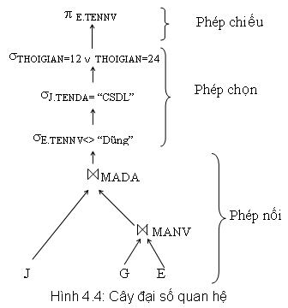
3.11 Xử lý truy vấn trong môi trường phân tán
SELECT E.TENNV
FROM J, G, E
WHERE G.MANV=E.MANV
AND G.MADA= J.MADA
AND E.TENNV <> “Dũng”
AND J.TENDA= “CSDL”
AND (THOIGIAN=12 OR THOIGIAN=24)
Notes:
Chương 4

Slide 91
3.11 Xử lý truy vấn trong môi trường phân tán
6 luật biến đổi phép toán đại số quan hệ:
Mục đích: dùng để biến đổi cây đại số quan hệ thành các cây tương đương (trong đó có thể có cây tối ưu).
Giả sử R, S, T là các quan hệ, R được định nghĩa trên toàn bộ thuộc tính A={A₁, ..., A_{n}}, S được định nghĩa trên toàn bộ thuộc tính B={B₁, ..., B_{n}}.
1.Tính giao hoán của các phép toán hai ngôi:
Phép tích Decartes và phép nối hai quan hệ có tính giao hoán.
i. R × S ⇔ S × R ii. R S ⇔ S R
2. Tính kết hợp của các phép toán hai ngôi:
Phép tích Decartes và phép nối hai quan hệ có tính kết hợp.
i. (R×S) × T ⇔ R × (S×T) ii. (R S) T ⇔ R (S T)

Slide 92
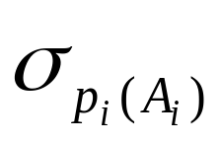
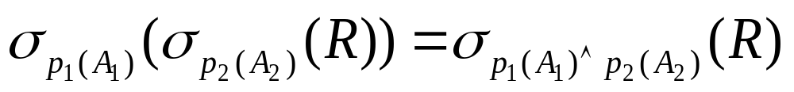
3.11 Xử lý truy vấn trong môi trường phân tán
3. Tính luỹ đẳng của những phép toán một ngôi
Dãy các phép chiếu khác nhau trên cùng quan hệ được tổ hợp thành một phép chiếu và ngược lại:
Π_{A’}(Π_{A’’}(R)) ⇔ Π _{A’}(R) A’, A’’ ⊆R và A’ ⊆ A’’
Dãy các phép chọn khác nhau trên cùng một quan hệ, với p_{i} là một vị từ được gán vào thuộc tính A_{i} , có thể được tổ hợp thành một phép chọn.

Slide 93
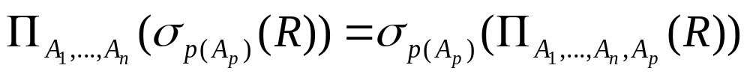
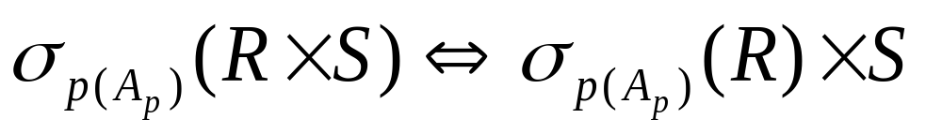
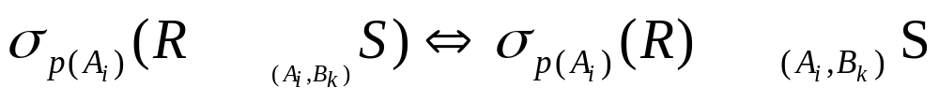
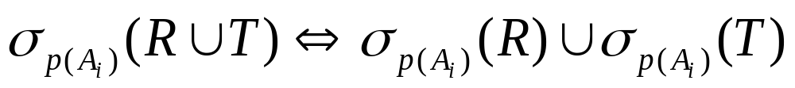
3.11 Xử lý truy vấn trong môi trường phân tán
4. Phép chọn giao hoán với phép chiếu
Nếu A_{p} là thành viên của {A₁, ..., A_{n}}, biểu thức trên trở thành
5. Phép chọn giao hoán với những phép toán hai ngôi
Phép chọn với phép nhân:
Phép chọn với phép nối:
Phép chọn với phép hợp: Nếu R và T cùng bộ thuộc tính.

Slide 94
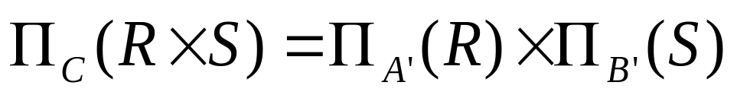
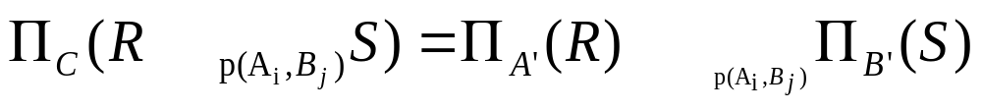
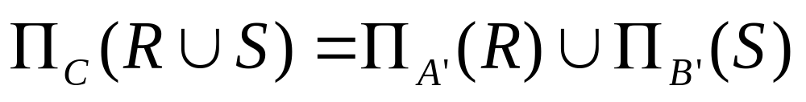
3.11 Xử lý truy vấn trong môi trường phân tán
6. Phép chiếu giao hoán với những phép toán hai ngôi
Phép chiếu và tích Decartes:
Nếu C=A’∪B’ với A’⊆ A, B’⊆ B, và A, B là tập các thuộc tính trên quan hệ R, S ta có:
Phép chiếu và phép nối:
Phép chiếu và phép hợp:
Chú ý: Việc sử dụng sáu luật trên có khả năng sinh ra nhiều cây đại số quan hệ tương đương nhau. Vấn đề là xác định cho được cây tối ưu.

Slide 95
3.11 Xử lý truy vấn trong môi trường phân tán
Chú ý:
Trong giai đoạn tối ưu, sự so sánh các cây có thể thực hiện dựa trên chi phí dự đoán của chúng. Tuy nhiên, nếu số lượng các cây quá lớn thì cách tiếp cận này sẽ không hiệu quả. Chúng ta có thể dùng 6 luật trên để cấu trúc lại cây, nhằm loại bỏ những cây đại số quan hệ “tồi”.
Các luật trên có thể sử dụng theo bốn cách như sau:
Phân rã các phép toán một ngôi, đơn giản hóa biểu thức truy vấn .
Nhóm các phép toán một ngôi trên cùng một quan hệ để giảm số lần thực hiện.
Giao hoán các phép toán một ngôi với các phép toán hai ngôi để ưu tiên cho một số phép toán (chẳng hạn phép chọn).
Sắp thứ tự các phép toán hai ngôi trong thực hiện truy vấn.

Slide 96
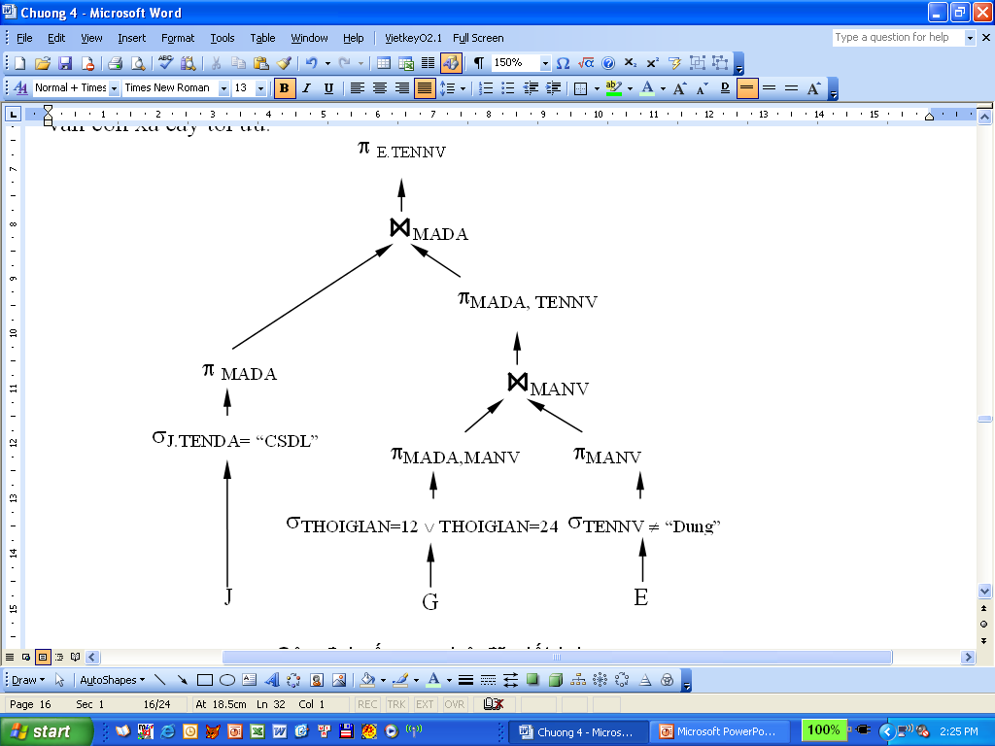
3.11 Xử lý truy vấn trong môi trường phân tán
Ví dụ: Cấu trúc lại cây truy vấn ở ví dụ trên, cho ra cây kết quả tốt hơn cây ban đầu.
tuy nhiên vẫn còn xa cây tối ưu

Slide 97
3.11 Xử lý truy vấn trong môi trường phân tán
2. Định vị dữ liệu phân tán-Tối ưu hóa cục bộ
Lớp định vị biến đổi một truy vấn đại số quan hệ tổng thể thành một truy vấn đại số được biểu thị trên các mảnh vật lý.
Sử dụng thông tin được lưu trữ trên các lược đồ phân mảnh để định vị.
Chương trình đại số quan hệ xây dựng lại quan hệ tổng thể từ các phân mảnh của nó gọi là chương trình định vị.
Truy vấn có được từ chương trình định vị gọi là truy vấn ban đầu.
Chú ý: Trong phần dưới đây, với mỗi kiểu phân mảnh chúng ta sẽ biểu diễn một kỹ thuật rút gọn để sinh ra truy vấn được tối ưu và đơn giản hoá.

Slide 98
3.11 Xử lý truy vấn trong môi trường phân tán
1. Rút gọn theo phân mảnh ngang nguyên thuỷ
Xét quan hệ E(MANV,TENNV,CHUCVU). Tách quan hệ này thành ba mảnh ngang E₁, E₂ và E₃ như sau:
E₁=σ_{MANV} _{≤ ”E3”}(E) E₂=σ_{”E3”< MANV} _{≤ ”E6”}(E) E₃=σ_{MANV > ”E6”}(E)
Chương trình định vị cho quan hệ E: E = E₁ ∪ E₂ ∪ E₃.
Dạng ban đầu của bất kỳ truy vấn nào được xác định trên E là có được bằng cách thay thế nó bởi E₁ ∪ E₂ ∪ E₃.
Việc rút gọn các truy vấn trên các quan hệ đã được phân mảnh ngang bao gồm việc xác định câu truy vấn, sau khi đã cấu trúc lại cây con. Điều này sẽ sinh ra một số quan hệ rỗng, và sẽ loại bỏ chúng.
Phân mảnh ngang có thể đựơc khai thác để làm đơn giản cả phép chọn và phép nối.

Slide 99
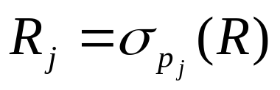
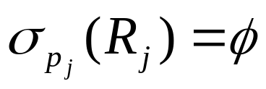
3.11 Xử lý truy vấn trong môi trường phân tán
a. Rút gọn với phép chọn: cho một quan hệ R được phân mảnh ngang thành R₁, R₂,..., R_{n} với
Luật 1: nếu ∀x∈R : ¬(p_{i}(x) ∧ p_{j}(x)). Trong đó,
p_{i}, p_{j} là vị từ chọn, x là bộ dữ liệu, p(x) là vị từ p chiếm giữ x.
Ví dụ: Hãy rút gọn truy vấn
SELECT *
FROM E
WHERE MANV=”E5”
Với E được tách thành ba mảnh ngang E₁, E₂ và E₃ :
E₁=σ_{MANV} _{≤ ”E3”}(E) E₂=σ_{”E3”< MANV} _{≤ ”E6”}(E) E₃=σ_{MANV > ”E6”}(E)

Slide 100
3.11 Xử lý truy vấn trong môi trường phân tán
E₁=σ_{MANV ≤ ”E3”}(E)
E₂=σ_{”E3”< MANV ≤ ”E6”}(E)
E₃=σ_{MANV > ”E6”}(E)
σ_{MANV=”E5”}
σ_{MANV=”E5”}
∪
E₂
E₁
E₂
E₃
(a) Truy vấn ban đầu
(b) Truy vấn rút gọn
Rút gọn bằng cách sử dụng tính chất giao hoán phép chọn với phép hợp, chúng ta thấy vị từ chọn đối lập với vị từ E1 và E3 nên sinh ra các quan hệ rỗng.

Slide 101
3.11 Xử lý truy vấn trong môi trường phân tán
b. Rút gọn với phép nối
Các phép nối trên quan hệ đã được phân mảnh ngang có thể đơn giản khi chúng được phân mảnh theo thuộc tính nối.
Việc rút gọn được thực hiện dựa trên tính phân phối giữa phép nối và phép hợp và loại bỏ các phép nối vô ích.
Với tính chất, (R₁∪R₂) R₃ = (R₁ R₃) ∪ (R₂ R₃) , R_{i} là các phân mảnh. Chúng ta có thể xác định được các phép nối vô ích của các mảnh khi các điều kiện nối mâu thuẫn nhau. Sau đó, dùng luật 2 dưới đây để loại bỏ các phép nối vô ích.

Slide 102
3.11 Xử lý truy vấn trong môi trường phân tán
Luật 2: R_{i} R_{j} =φ nếu ∀x∈R_{i}, ∀y∈R_{j} : ¬ (p_{i}(x)∧p_{j}(y)). Trong đó R_{i}, R_{j} được xác định theo các vị từ p_{i}, p_{j} trên cùng thuộc tính.
Nhận xét:
Việc xác định các phép nối vô ích được thực hiện bằng cách chỉ xem xét các vị từ mảnh.
Truy vấn rút gọn không phải luôn tốt hơn hoặc đơn giản hơn truy vấn ban đầu.
Một thuận lợi của truy vấn rút gọn là những phép nối có thể thực hiện song song.

Slide 103
3.11 Xử lý truy vấn trong môi trường phân tán
Ví dụ: Giả sử quan hệ E được phân mảnh thành các mảnh E₁=σ_{MANV ≤ ”E3”}(E) E₂=σ_{”E3”< MANV ≤ ”E6”}(E) E₃=σ_{MANV > ”E6”}(E)
Quan hệ G được phân làm hai mảnh:
G₁=σ_{MANV≤”E3”}(G) và G₂=σ_{MANV>”E3”}(G).
Nhận xét:
E₁ và G₁ được định nghĩa bởi cùng vị từ.
Vị từ định nghĩa G₂ là hợp của các định nghĩa của những vị từ E₂ và E₃.
Xét truy vấn
SELECT *
FROM E, G
WHERE E.MANV=G.MANV

Slide 104
3.11 Xử lý truy vấn trong môi trường phân tán
E₁=σ_{MANV ≤ ”E3”}(E) E₂=σ_{”E3”< MANV ≤ ”E6”}(E) E₃=σ_{MANV > ”E6”}(E)
G₁=σ_{MANV≤”E3”}(G) G₂=σ_{MANV>”E3”}(G).
E G = (E₁∪E₂∪E₃) (G₁∪G₂)
= (E₁ G₁)∪(E₁ G₂)∪(E₂ G₁)∪(E₂ G₂)∪(E₃ G₁)∪(E₃ G₂)
= (E₁ G₁) ∪ (E₂ G₂)∪ (E₃ G₂)
∪
_{MANV}
∪
∪
_{MANV}
_{MANV}
_{MANV}
E₁
E₂
E₃
G₁
G₂
E₁
G₁
E₂
G₂
E₃
G₂
(a) Truy vấn ban đầu
(b) Truy vấn rút gọn
Hình 4.8: Sự rút gọn phân mảnh ngang với phép nối

Slide 105
3.11 Xử lý truy vấn trong môi trường phân tán
2. Rút gọn phân mảnh dọc
Chức năng của việc phân mảnh dọc là tách quan hệ dựa vào thuộc tính của các phép chiếu.
Vì phép toán xây dựng lại đối với phân mảnh dọc là nối, nên chương trình định vị một quan hệ đã được phân mảnh dọc là nối của các mảnh trong vùng thuộc tính chung.
Ví dụ: Quan hệ E được phân mảnh dọc thành E₁, E₂, với thuộc tính khoá MANV được lặp lại như sau:
E₁ = Π _{MANV,TENNV}(E) và E₂ = Π_{MANV,CHUCVU}(E)
Chương trình định vị là: E = E₁ _{MANV} E₂
Các truy vấn trên phân mảnh dọc có thể rút gọn bằng cách xác định các quan hệ trung gian vô ích và loại bỏ các cây con chứa chúng.
Các phép chiếu trên một phân mảnh dọc không có thuộc tính chung với các thuộc tính chiếu (ngoại trừ khóa của quan hệ) là vô ích, mặc dù các quan hệ là khác rỗng.

Slide 106
3.11 Xử lý truy vấn trong môi trường phân tán
Luật 3: Π_{D,K}(R_{i}) là vô ích nếu D∩A’=φ . Trong đó, quan hệ R xác định trên A={A₁, ...,A_{n}}; R = Π_{A’}(R), A’⊆A , K là khoá của quan hệ, K⊂A, D là tập các thuộc tính chiếu, D ⊂ A.
Ví dụ: Với quan hệ E được phân mảnh dọc như sau:
E₁ = Π _{MANV,TENNV}(E) và E₂ = Π_{MANV,CHUCVU}(E)
Xét truy vấn SQL:
SELECT TENNV
FROM E
Π _{TENNV}
Π _{TENNV}
MANV
E₁
E₂
E₁
(a) Truy vấn ban đầu
(b) Truy vấn rút gọn
Hình 4.9: Rút gọn đối với việc phân mảnh dọc
Nhận xét: phép chiếu trên E₂ là vô ích vì TENNV không có trong E₂, nên phép chiếu chỉ cần gán vào E₁

Slide 107
3.11 Xử lý truy vấn trong môi trường phân tán
3. Rút gọn theo phân mảnh gián tiếp
Sự phân mảnh ngang gián tiếp là một cách tách hai quan hệ để việc xử lý nối của các phép chọn và phép nối
Nếu quan hệ R phụ thuộc vào sự phân mảnh ngang gián tiếp nhờ quan hệ S, thì các mảnh của R và S, mà có cùng giá trị thuộc tính nối sẽ được định vị tại cùng trạm. Ngoài ra, S có thể được phân mảnh tùy thuộc vào vị từ chọn.
Khi các bộ của R được đặt tuỳ theo những bộ của S, thì sự phân mảnh gián tiếp chỉ nên sử dụng mối quan hệ một nhiều từ S→R (i.e. với một bộ của S có thể phù hợp với n bộ của R, Nhưng với một bộ của R chỉ phù hợp với một bộ của S).
Truy vấn trên các phân mảnh gián tiếp cũng có thể rút gọn được, nếu các vị từ phân mảnh mâu thuẫn nhau thì phép nối sẽ đưa ra quan hệ rỗng.
Chương trình định vị một quan hệ đã được phân mảnh ngang gián tiếp là hợp của các mảnh.

Slide 108
3.11 Xử lý truy vấn trong môi trường phân tán
Ví dụ: Cho mối quan hệ một nhiều từ E đến G, quan hệ G (MANV, MADA, NHIEMVU, THOIGIAN) có thể được phân mảnh gián tiếp theo những luật sau:
G₁ = G _{MANV} E₁ và G₂ = G _{MANV} E₂.
Trong đó E được phân mảnh ngang như sau:
E₁= σ_{CHUCVU=”Lập trình”}(E) và E₂= σ_{CHUCVU≠”Lập trình”}(E)
Chương trình định vị cho một quan hệ đã được phân mảnh gián tiếp là hợp của các mảnh G=G₁∪G₂.
Để rút gọn các truy vấn trên phân mảnh gián tiếp này, phép nối sẽ đưa ra quan hệ rỗng nếu các vị từ phân mảnh mâu thuẫn nhau.
Ví dụ vị từ G₁ và E₂ mâu thuẫn nhau, nên G₁ E₂ =φ.

Slide 109
G₁ = G _{MANV} E₁ và G₂ = G _{MANV} E₂.
E₁= σ_{CHUCVU=”Lập trình”}(E) và E₂= σ_{CHUCVU≠”Lập trình”}(E)
Ví dụ: Xét truy vấn
SELECT *
FROM E, G
WHERE G.MANV=E.MANV
AND CHUCVU=”KS cơ khí”
_{MANV}
_{MANV}
σ _{CHUCVU=”KS cơ khí”}
σ _{CHUCVU=”KS cơ khí”}
∪
∪
G₁
G₂
∪
G₁
G₂
E₂
(a) Truy vấn ban đầu
E₁
E₂
(b) Truy vấn sau khi đẩy phép chọn xuống

Slide 110
Chú ý: (G₁ ∪G₂ ) σ_{CHUCVU=”ks} _{cơ khí”}(E₂)
= (G₁ σ_{CHUCVU=”ks} _{cơ khí”}(E₂)) ∪(G₂ σ_{CHUCVU=”ks} _{cơ khí”}(E₂))
∪
_{MANV}
_{MANV}
_{MANV}
σ _{CHUCVU=”KS cơ khí”}
σ _{CHUCVU=”KS cơ khí”}
σ _{CHUCVU=”KS cơ khí”}
G₁
G₂
E₂
G₂
E₂
E₂
(c) Truy vấn sau khi đẩy phép hợp lên
(d) Truy vấn đã rút gọn
Hình 4.10: Rút gọn của phân mảnh gián tiếp
Nhận xét:
Truy vấn ban đầu trên các mảnh E₁, E₂, G₁ và G₂ tương ứng hình 4.10a.
Bằng cách đẩy phép chọn xuống các mảnh E₁ và E₂, được truy vấn rút gọn ở hình 4.10b.
Phân phối các phép nối với phép hợp, chúng ta thu được cây hình 4.10c.
Cây con bên trái đưa ra một quan hệ rỗng, nên cây rút gọn có được trong hình 4.10d.

Slide 111
3.11 Xử lý truy vấn trong môi trường phân tán
4. Rút gọn theo phân mảnh hỗn hợp
Sự phân mảnh hỗn hợp là sự kết hợp giữa phân dọc và phân mảnh ngang.
Mục đích của phân mảnh hỗn hợp là hỗ trợ các truy vấn liên quan đến phép chiếu, phép chọn và phép nối
Chương trình định vị cho một quan hệ đã phân mảnh hỗn hợp là phép hợp và phép nối của các mảnh.
Ví dụ: Xét quan hệ E được phân mảnh hỗn hợp như sau:
E₁=σ_{MANV ≤ ”E4”}(Π_{MANV,TENNV}(E)), E₂=σ_{MANV > ”E4”}(Π _{MANV,TENNV}(E))
E₃=Π _{MANV,CHUCVU}(E)
Chương trình định vị là: E = (E₁ ∪ E₂) _{MANV} E₃

Slide 112
3.11 Xử lý truy vấn trong môi trường phân tán
Các truy vấn trên các mảnh hỗn hợp có thể được rút gọn bằng cách kết hợp các luật sử dụng trong phân mảnh ngang nguyên thủy, phân mảnh dọc, phân mảnh ngang gián tiếp, tương ứng như sau:
1.Loại bỏ các quan hệ rỗng sinh bởi sự mâu thuẫn giữa các phép chọn trên các phân mảnh ngang.
2.Loại bỏ các quan hệ vô ích sinh bởi các phép chiếu trên các phân mảnh dọc.
3.Phân phối các phép nối với các phép hợp để tách và loại bỏ các phép nối vô ích.

Slide 113



Ví dụ: E₁=σ_{MANV ≤ ”E4”}(Π_{MANV,TENNV}(E)), E₂=σ_{MANV > ”E4”}(Π _{MANV,TENNV}(E))
E₃=Π _{MANV,CHUCVU}(E)
SELECT TENNV
FROM E
WHERE MANV=”E₅”
π _{TENNV}
π _{TENNV}
σ_{MANV=”E5”}
σ_{MANV=”E5”}
∪
E₂
E₁
E₂
E₃
(b) Truy vấn đã rút gọn
(a) Truy vấn ban đầu
Hình 4.11: Rút gọn của phân mảnh hỗn hợp

Slide 114
Distributed Database
TS. Nguyễn Đình Thuân

